Slide 1


La legionella: prevenzione nelle strutture ricettive
AUTORI:
Michele Ascenzi¹, Simone Zarlenga¹, Maria Berneri¹, Lillina Caranese¹, Alice Mercogliano¹, Mario Fasoli¹, Stefano Borasco¹, Valentina Zen¹, Alessandro Brioni², Toniu Valtchev Radev¹, Salvatore Falcone¹, Giovanna Varischi¹.
AFFILIAZIONI:
¹ U.O.C. Servizio Igiene Sanità Pubblica - AULSS 9 Scaligera
² U.O.C. Direzione Professioni Sanitarie - AULSS 9 Scaligera

Slide 2
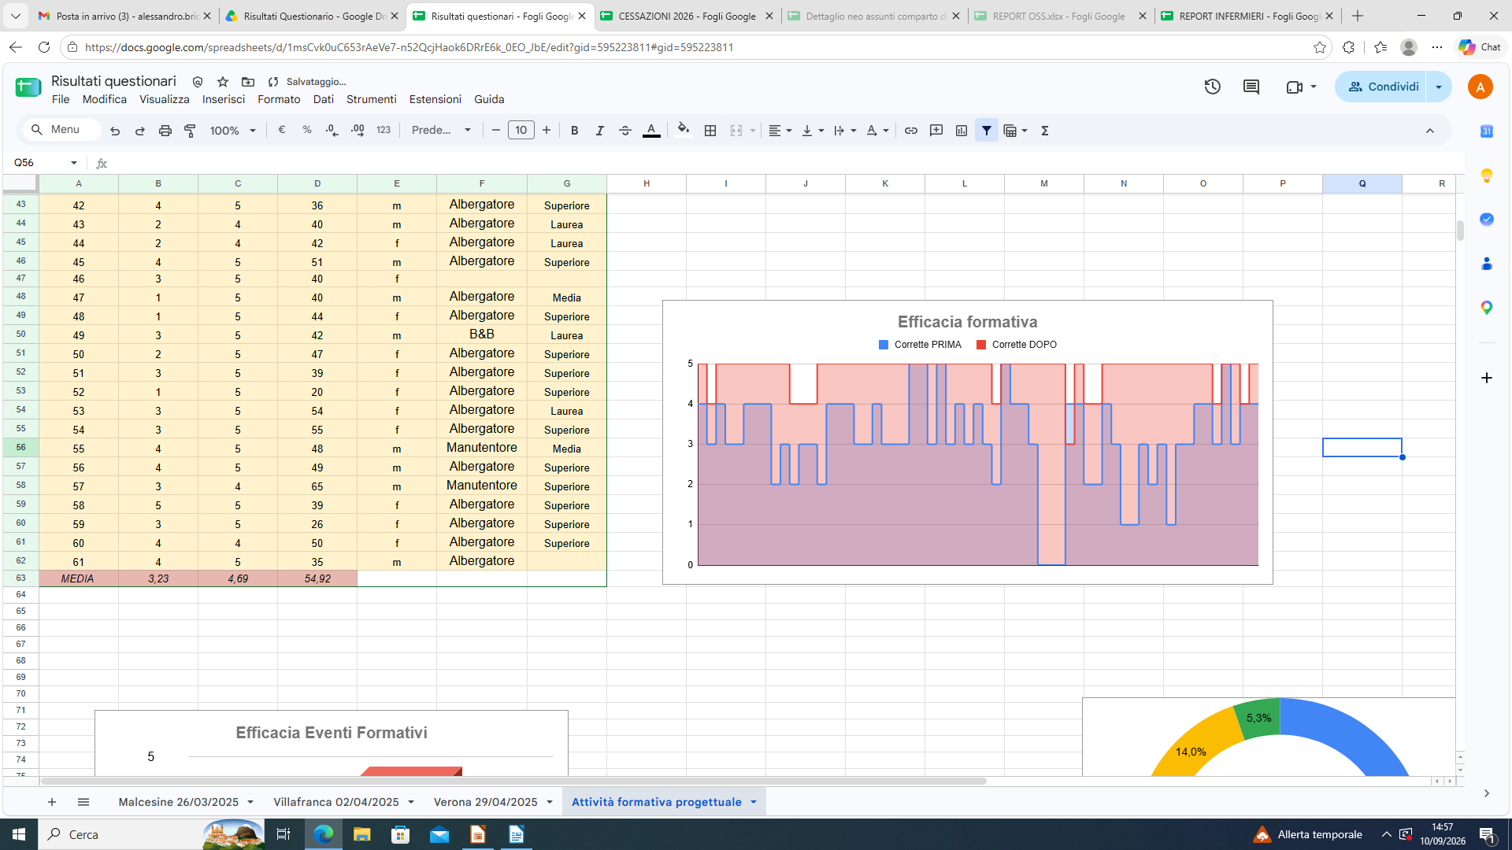

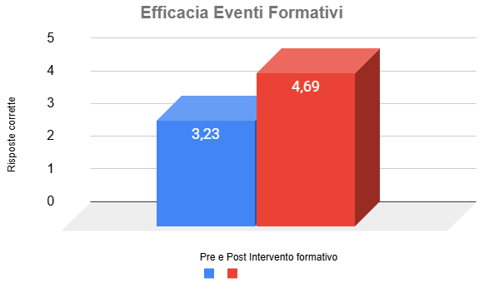
Introduzione
La legionellosi rappresenta un importante problema di sanità pubblica, con un impatto significativo soprattutto nelle strutture ricettive come alberghi, campeggi, resort e stabilimenti termali, dove la presenza di impianti complessi e la variabilità nell'uso dell’acqua possono favorire la proliferazione del batterio.
Considerando il rischio di trasmissione della legionella e le normative vigenti in materia di prevenzione, questo progetto si propone di sensibilizzare e formare i gestori e gli operatori delle strutture ricettive affinché adottino misure adeguate al controllo e la gestione del rischio legionella.
Risultati
Sono stati formati 61 operatori, la cui età media si attesta attorno ai 55 anni e di genere equamente diviso. Il titolo di studio, maggiormente conseguito dai partecipanti, è il diploma di scuola superiore (per il 66.7%), seguito dal 19.3% che presentava un titolo di studio maggiore (laurea o più), seguito infine dal 14% dichiarante una formazione scolastica inferiore. Dai questionari finalizzati alla valutazione delle conoscenze e competenze acquisite è emerso un incremento post formativo pari al 31.13% inerente la prevenzione della legionellosi, D.Lgs 18/2023 e GIDI.
Materiali e metodi
Redazione e somministrazione di questionari, analizzati mediante portale “STATA” al fine di valutare le corrette pratiche da adottare per il rischio causato dal batterio Legionella pneumophila, identificando i punti critici all’interno dell’impianto idrico ed introducendo la normativa D.Lgs 18/2023, che disciplina la qualità delle acque destinate al consumo umano (compresi controlli minimi relativi alla legionellosi) e introducendo la nuova figura del “GIDI” (Gestore Idrico della Distribuzione Interna).
Conclusioni
Gli incontri hanno avuto modo di documentare un incremento della formazione nel personale delle strutture ricettive sulle corrette pratiche da adottare, la prevenzione e sull’educazione in merito all’applicazione della nuova normativa, auspicando una riduzione delle notifiche di malattie infettive per legionellosi nella provincia di Verona.

